Slide 1


Универзитет „Св. Кирил и Методиј“ - Скопје
Факултет за информатички науки и компјутерско инженерство
Одбрана на дипломски труд
ИСТРАЖУВАЊЕ НА ЈАВНАТА СВЕСТ
ЗА АЕРОЗАГАДУВАЊЕТО ВО ЗАПАДЕН БАЛКАН
ПРЕКУ АНАЛИЗА НА ТВИТЕР ДИСКУСИИ И ЕЛЕКТРОНСКИ ВЕСТИ
СО КОРИСТЕЊЕ НА NLP ТЕХНИКИ И АНАЛИЗА НА ВРЕМЕНСКИ СЕРИИ
Ментор:
доц. др. Александра Дединец
Ангела Маџар, 181010

Slide 2
ВОВЕД
Аерозагадувањето е причина за смртност кај 3.7 милиони луѓе на глобално ниво
90% од европските урбани жители се изложени на штетни загадувачи на воздухот
Жителите на Западен Балкан имаат живот пократок за 1.3 години поради изложеност на аерозагадување

Slide 3
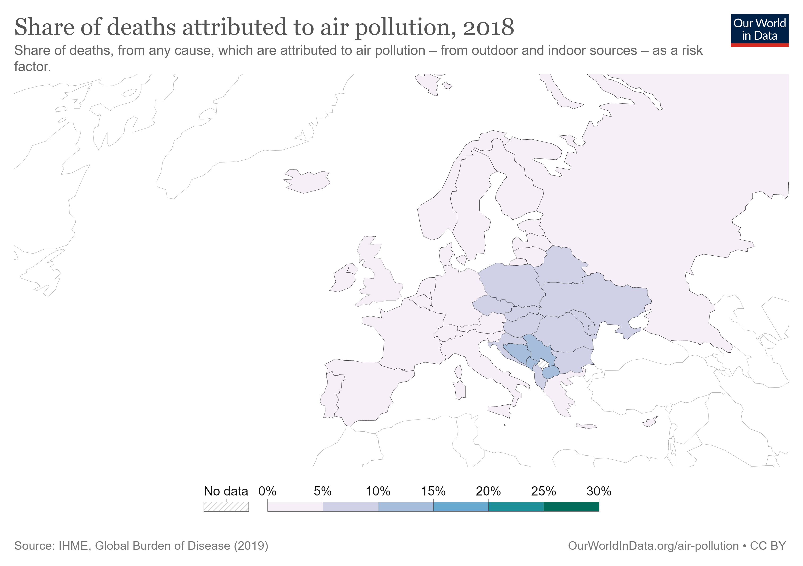


Slide 4
ПМ10 ЧЕСТИЧКИ
Предизвикувачи на ПМ10:
Греење во домаќинствата
Индустрија
Транспорт
Урбанизација
Прекугранично загадување
PM_{2.5}
Човечко влакно
< 2.5 µm
(микрони) во дијаметар
50-70 µm
(микрони) во дијаметар
PM₁₀
< 10 µm
(микрони) во дијаметар

Slide 5
ПМ10 ЧЕСТИЧКИ
Предизвикувачи на ПМ10:
Греење во домаќинствата
Индустрија
Транспорт
Урбанизација
Прекугранично загадување
PM_{2.5}
Човечко влакно
< 2.5 µm
(микрони) во дијаметар
50-70 µm
(микрони) во дијаметар
PM₁₀
< 10 µm
(микрони) во дијаметар

Slide 6
ПМ10 ЧЕСТИЧКИ
Предизвикувачи на ПМ10:
Греење во домаќинствата
Индустрија
Транспорт
Урбанизација
Прекугранично загадување
PM_{2.5}
Човечко влакно
< 2.5 µm
(микрони) во дијаметар
50-70 µm
(микрони) во дијаметар
PM₁₀
< 10 µm
(микрони) во дијаметар

Slide 7
ПМ10 ГРАНИЦИ
Максималната дневна граница од 50 μg/m3 е надмината во период од речиси пола година
Континуирана изложеност на ПМ10 честички предизвикува здравствени проблеми поврзани со срцето и белите дробови
250
100
350
ШТЕТНО
(ЗА СЕНЗИТИВНИ ГРУПИ)
ШТЕТНО
50
УМЕРЕНО
ИСКЛУЧИТЕЛНО ШТЕТНО
430
ЗАДОВОЛИТЕЛНО
ОПАСНО
0
>

Slide 8
ЦЕЛ
Колкава е колективната свест за аерозагадувањето во
Македонија, Србија, Црна Гора и Босна и Херцеговина?
Дали медиумите во Западниот Балкан се
релевантен извор на информации за аерозагадувањето?

Slide 9



ПОДАТОЦИ
-Tweepy
-Twitter Standard API
-9 клучни збора
1
-Time.mk
-Time.rs
-Octoparse web scraper
2
-Официјални ПМ10 податоци од официјални мерни станици во земјите од интерес
-Агрегација на податоците
3
Временски опсег: 1ви ноември 2021 – 28ми февруари 2022

Slide 10
МЕТОДОЛОГИЈА
Анализа на сентименти (Sentiment Analysis)
Cross-correlation на временски серии
Моделирање на теми (Topic Modeling)

Slide 11
МЕТОДОЛОГИЈА
Анализа на сентименти (Sentiment Analysis)
Cross-correlation на временски серии
Моделирање на теми (Topic Modeling)

Slide 12
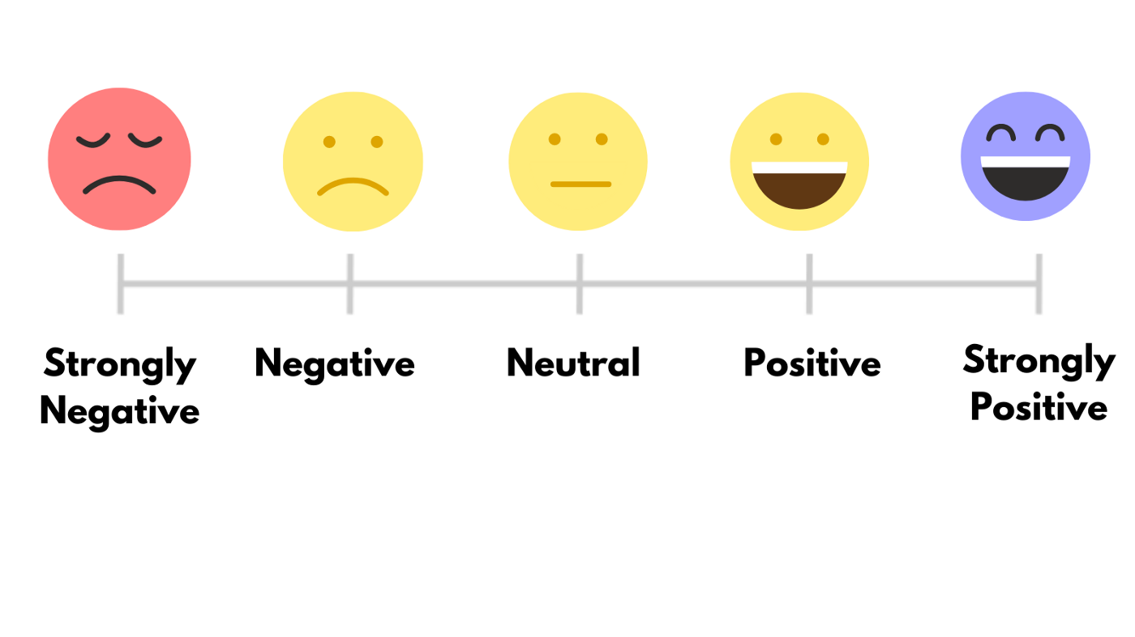
AНАЛИЗА НА СЕНТИМЕНТИ
Што е Sentiment Analysis?
Лексички пристап vs Пристап на машинско учење
VADER

Slide 13
AНАЛИЗА НА СЕНТИМЕНТИ
Што е Sentiment Analysis?
Лексички пристап vs Пристап на машинско учење
VADER

Slide 14
AНАЛИЗА НА СЕНТИМЕНТИ
Што е Sentiment Analysis?
Лексички пристап vs Пристап на машинско учење
VADER

Slide 15
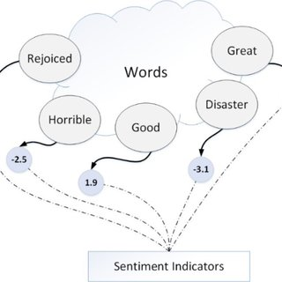
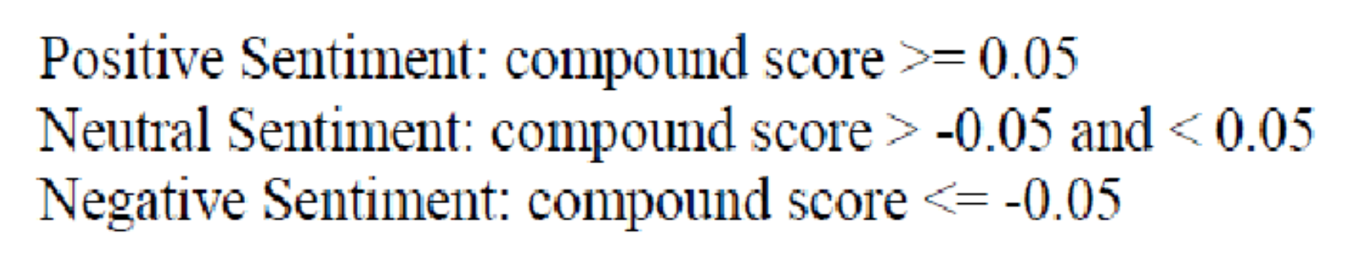
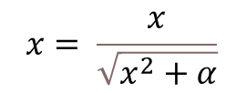



VADER
Valence Aware Dictionary and sEntiment Reasoner
Оптимизиран за микро-блогови
Сензитивен на поларност и интензитет
Речник на лексички карактеристики и интензитети на емоција
Wisdom of the crowd
Интензитет на емоција: [-4, 4]
Нормализација: [-1, 1]
$$x= \frac{x}{\sqrt{x^{2}+α}}$$

Slide 16



5 ЕДНОСТАВНИ ХЕУРИСТИКИ
1
Интерпункција Пр.: I like it vs I like it!!!
Капитализација Пр.: Amazing performance vs AMAZING performance
Модификатори на степен на емоција Пр.: Definitely nice vs Sort of nice
Промена на поларноста поради сврзникот „but“ Пр.: I love you, but I don’t want to be with you anymore.
Анализа на три-грами за детекција на негација
2
3
4
5

Slide 17
МЕТОДОЛОГИЈА
Анализа на сентименти (Sentiment Analysis)
Cross-correlation на временски серии
Моделирање на теми (Topic Modeling)

Slide 18
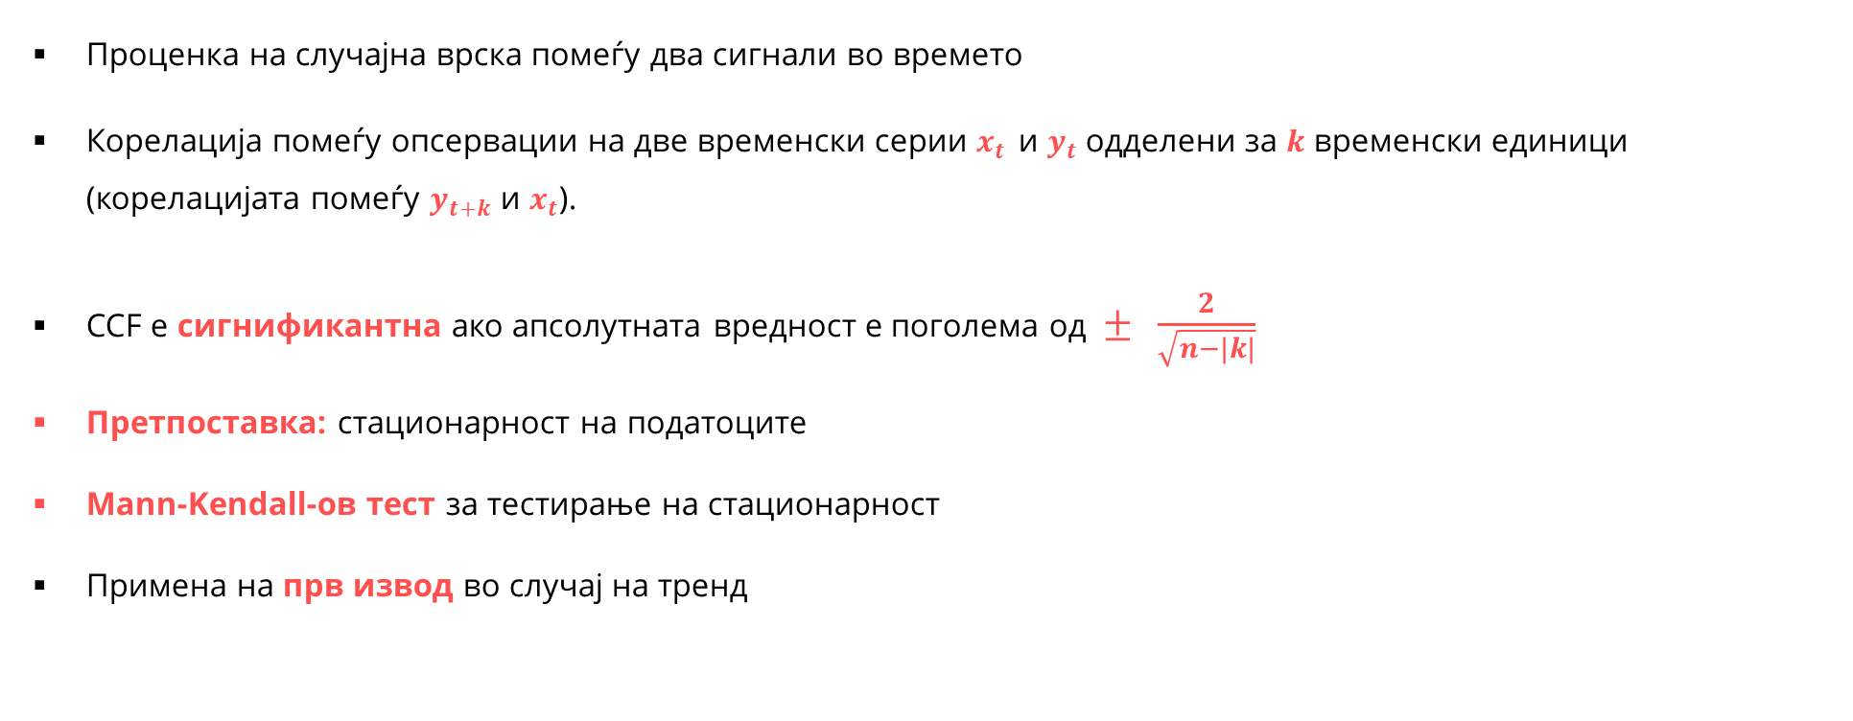
CROSS-CORRELATION FUNCTION (CCF)
Проценка на случајна врска помеѓу два сигнали во времето
Корелација помеѓу опсервации на две временски серии $x_{t }$ и $y_{t}$ одделени за $k$ временски единици (корелацијата помеѓу $y_{t+k}$ и $x_{t}$).
CCF е сигнификантна ако апсолутната вредност е поголема од $± \frac{2}{\sqrt{n−|k|}}$
Претпоставка: стационарност на податоците
Mann-Kendall-ов тест за тестирање на стационарност
Примена на прв извод во случај на тренд

Slide 19
МЕТОДОЛОГИЈА
Анализа на сентименти (Sentiment Analysis)
Cross-correlation на временски серии
Моделирање на теми (Topic Modeling)

Slide 20
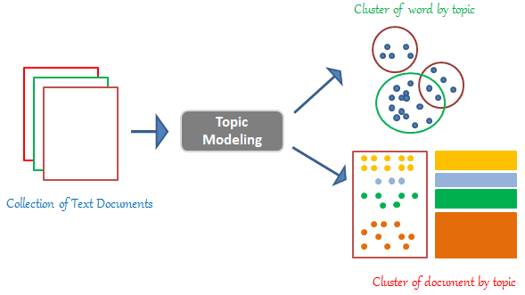
TOPIC MODELING
Што е Topic Modeling?
Претпроцесирање
Отстранување на симболи
Stopwords
Токенизирање
Лематизирање
Предизвици кај куси текстови
LDA
GSDMM
Topic Coherence

Slide 21
TOPIC MODELING
Што е Topic Modeling?
Претпроцесирање
Отстранување на симболи
Stopwords
Токенизирање
Лематизирање
Предизвици кај куси текстови
LDA
GSDMM
Topic Coherence

Slide 22
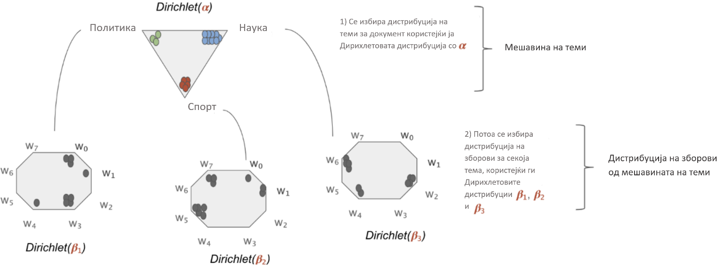
LDA Latent Dirichlet Allocation
Еден од најпопуларните алгоритми за topic modeling
Претпоставка:
Секој документ е составен од дистрибуција на теми
Секоја тема е составена од дистрибуција на зборови
Пресметка на придонесот на секоја тема во документот

Slide 23
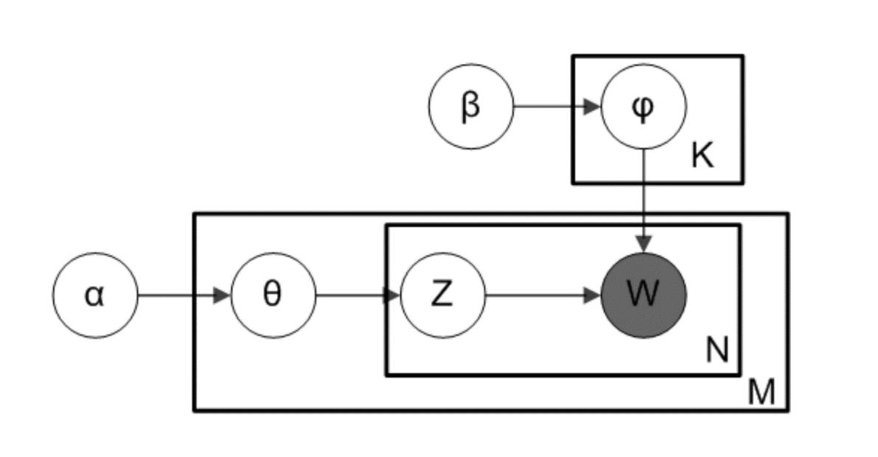
LDA Latent Dirichlet Allocation

Slide 24
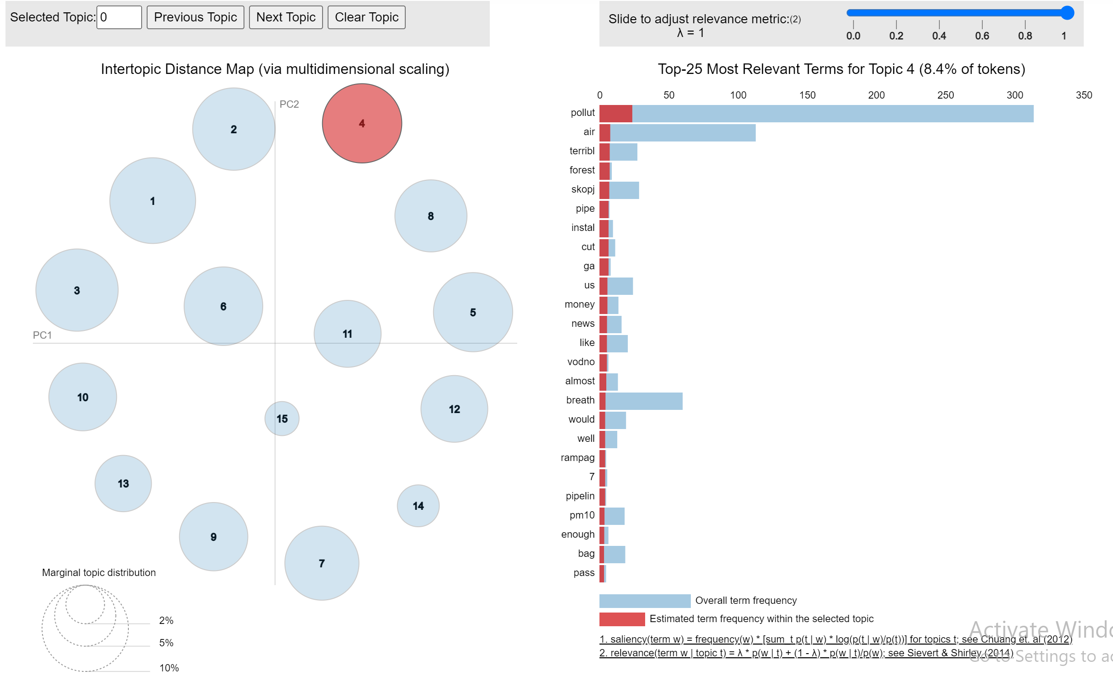

Slide 25
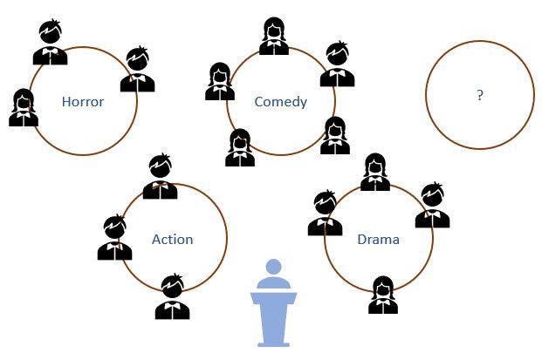
GSDMM Gibbs Sampling Dirichlet Multinomial Mixture
Микро-блоговите најчесто се однесуваат на 1 тема → спротивно на претпоставката на LDA
Претпоставка на GSDMM: во секој документ преовладува една тема
Movie Group Process
Комплетност
Хомогеност

Slide 26



Slide 27

LDA
VS
GSDMM
Претпоставка: Секој документ е составен од повеќе теми
Погоден за текстови > 50 збора
Бројот на теми е однапред дефиниран
Претпоставка: Секој документ е составен од една тема
Погоден за куси текстови
Доволно е да се внесе максимален број на теми
https://github.com/rwalk/gsdmm.git

Slide 28
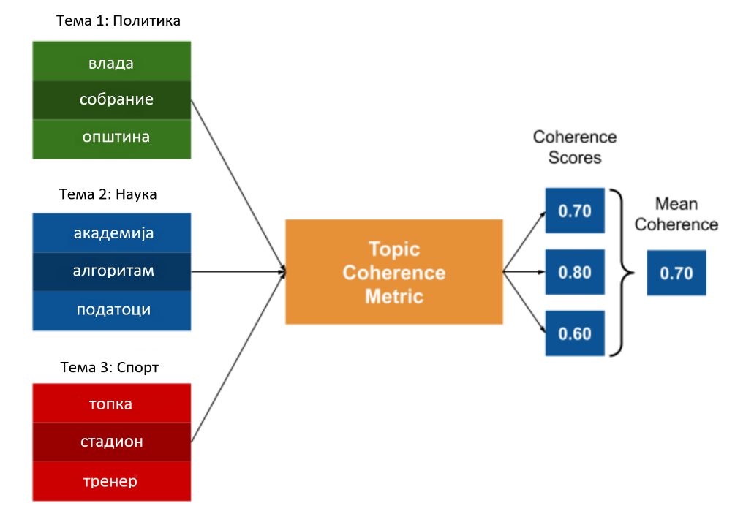
TOPIC COHERENCE
Мерка за семантичка интерпретабилност на темите
Претпоставка: зборови со слично значење се појавуваат во слични контексти
Кохерентни теми: теми во коишто зборовите се тесно поврзани
C_v Coherence Score

Slide 29
РЕЗУЛТАТИ

Slide 30
Процентуална застапеност на негативни, позитивни и неутрални сентименти во Македонските твитови и Time.mk вестите
Вкупно:
1018 твитови
33.99% ретвитови
Вкупно:
994 вести

Slide 31
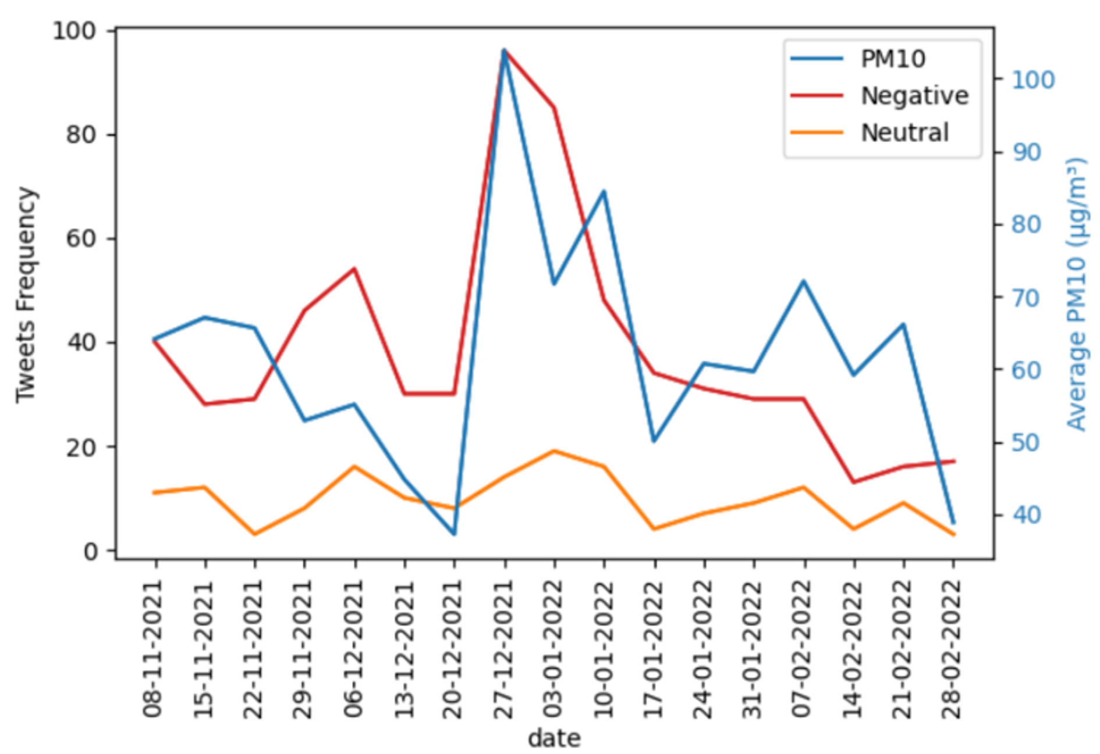
Неделна споредба помеѓу официјалните ПМ10 податоци во Р. Македонија и фреквенцијата на сентиментите детектирани во македонските твитови

Slide 32
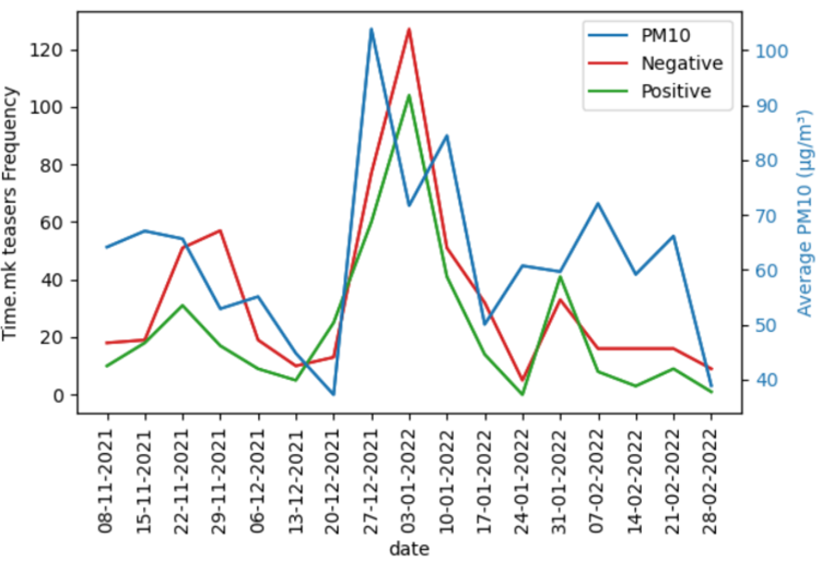
Неделна споредба помеѓу официјалните ПМ10 податоци во Р. Македонија и фреквенцијата на сентиментите детектирани во Time.mk вестите

Slide 33
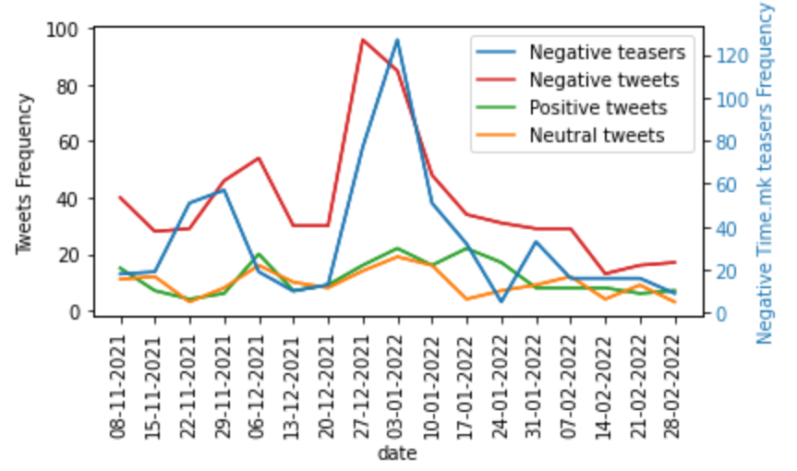
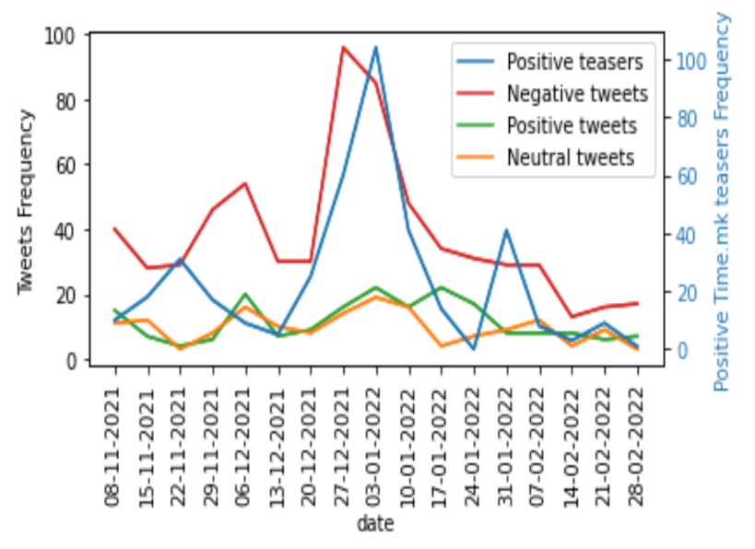
Неделна споредба на фреквенциите на негативни Time.mk вести и фреквенциите на македонски твитови
Неделна споредба на фреквенциите на позитивни Time.mk вести и фреквенциите на македонски твитови

Slide 34
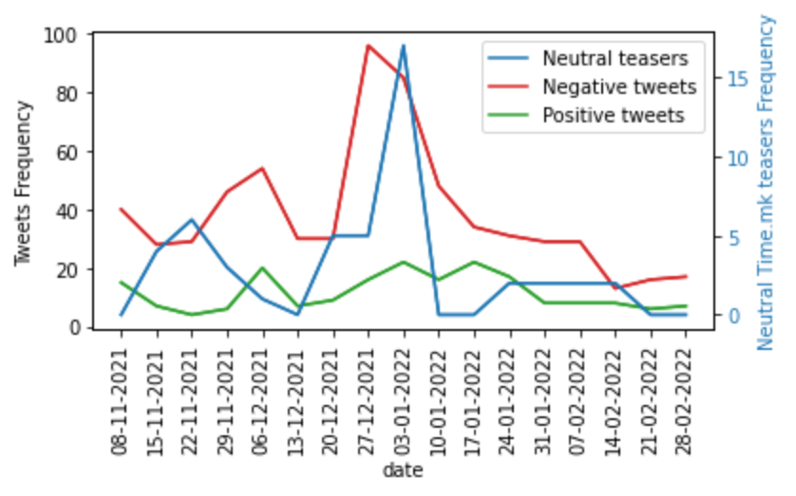
Неделна споредба на фреквенциите на неутрални Time.mk вести и фреквенциите на македонски твитови

Slide 35
Процентуална застапеност на негативни, позитивни и неутрални сентименти во Балканските твитови и Time.rs вестите
27.5%
29.1%
54.3%
64.2%
8.3%
16.6%
Вкупно:
2664 твитови
47.56% ретвитови
Вкупно:
709 вести

Slide 36
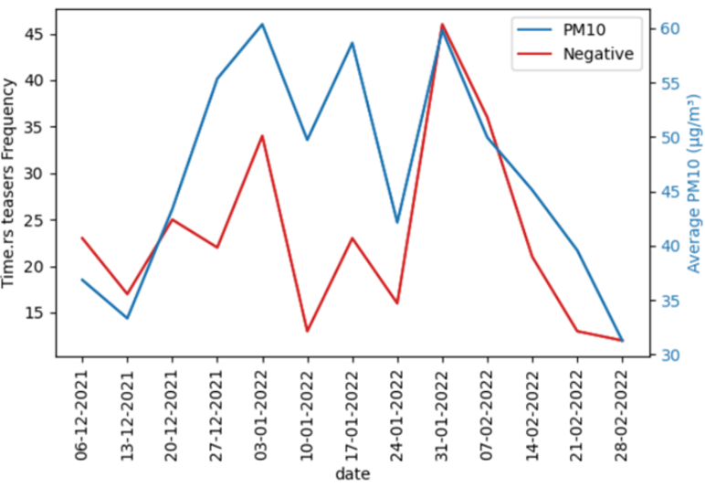
Неделна споредба помеѓу официјалните ПМ10 податоци во Србија и фреквенцијата на сентиментите детектирани во Time.rs вестите

Slide 37
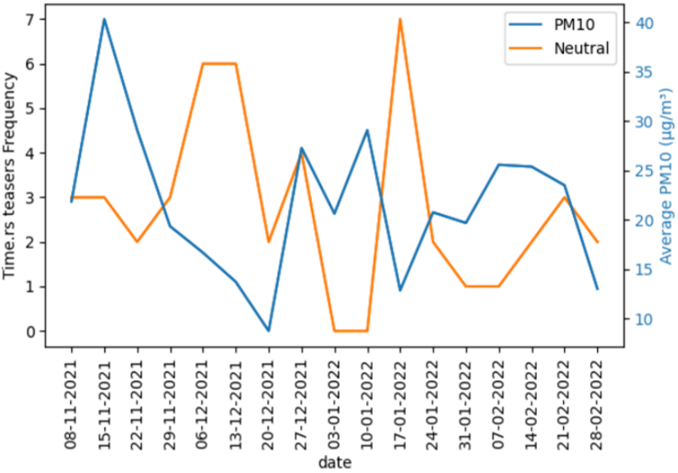
Неделна споредба помеѓу официјалните ПМ10 податоци во Црна Гора и фреквенцијата на сентиментите детектирани во Time.rs вестите

Slide 38
LDA
VS
GSDMM
Македонски твитови Topic Coherence score = 0.41 (15 теми)
Балкански твитови Topic Coherence score = 0.38 (15 теми)
Time.mk вести Topic Coherence score = 0.41 (10 теми)
Time.rs вести Topic Coherence score = 0.40 (16 теми)
Македонски твитови Topic Coherence score = 0.51 (9 теми)
Балкански твитови Topic Coherence score = 0.57 (7 теми)
Time.mk вести Topic Coherence score = 0.43 (5 теми)
Time.rs вести Topic Coherence score = 0.48 (5 теми)

Slide 39
LDA
VS
GSDMM
Македонски твитови Topic Coherence score = 0.41 (15 теми)
Балкански твитови Topic Coherence score = 0.38 (15 теми)
Time.mk вести Topic Coherence score = 0.41 (10 теми)
Time.rs вести Topic Coherence score = 0.40 (16 теми)
Македонски твитови Topic Coherence score = 0.51 (9 теми)
Балкански твитови Topic Coherence score = 0.57 (7 теми)
Time.mk вести Topic Coherence score = 0.43 (5 теми)
Time.rs вести Topic Coherence score = 0.48 (5 теми)

Slide 40
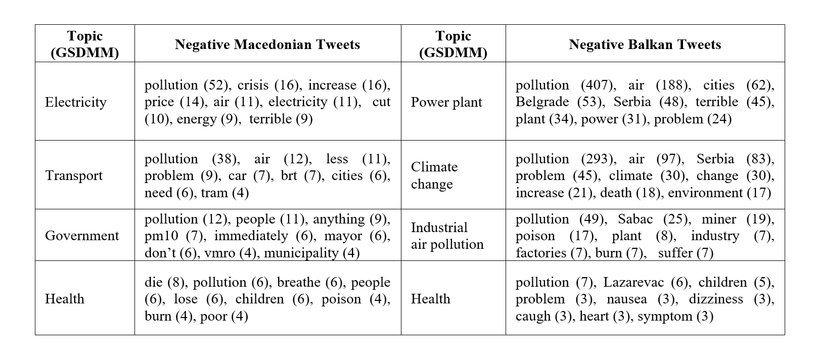
Теми добиени со примена на GSDMM алгоритмот за Topic modeling на
негативните македонски и балкански твитови

Slide 41
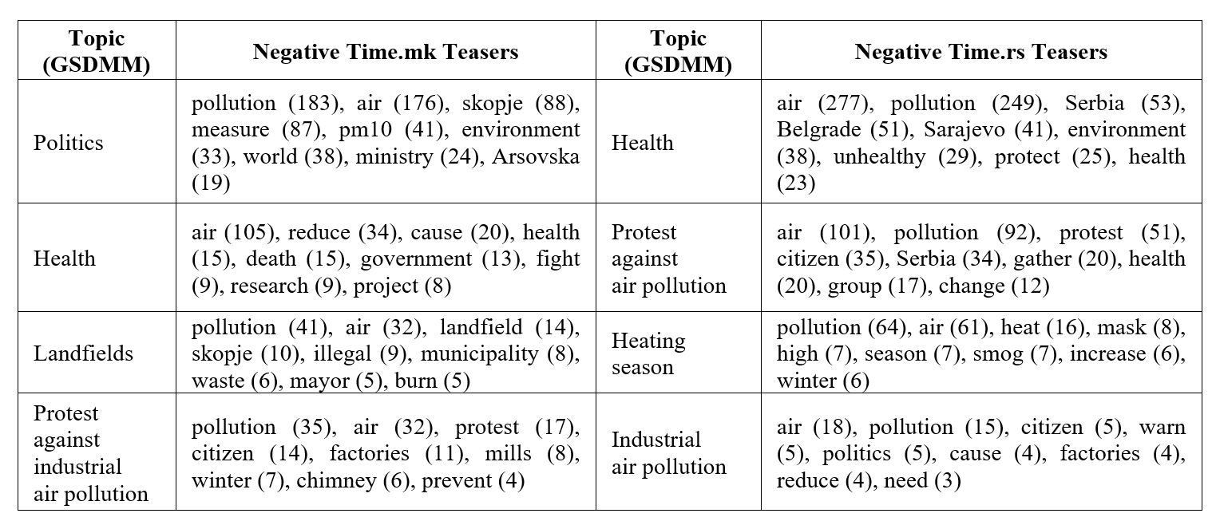
Теми добиени со примена на GSDMM алгоритмот за Topic modeling на
негативните Time.mk и Time.rs твитови

Slide 42
ЗАКЛУЧОК И ИДНИ НАСОКИ
НА ИСТРАЖУВАЊЕТО
A wildfire, forest fire, bushfire, wildland fire or rural fire is an unplanned, uncontrolled and unpredictable fire in an area of combustible vegetation starting in rural and urban areas. Forests fires are as old as the forests themselves. They pose a threat not only to the forest wealth but also to the entire regime to fauna and flora seriously disturbing the bio-diversity and the ecology and environment of a region.

Slide 43
БЛАГОДАРАМ ЗА ВНИМАНИЕТО

